Slide 1
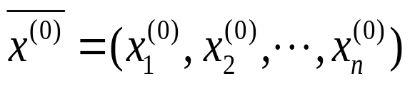
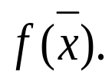
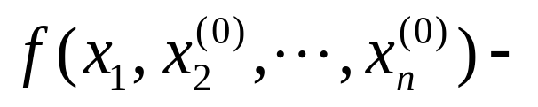
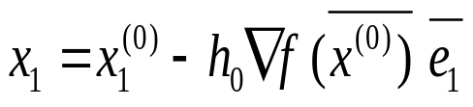
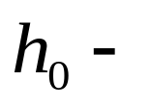
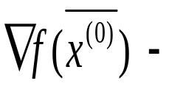
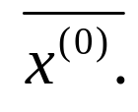
г) метод покоординатного спуска
Суть данного метода заключается в следующем.
Выбирается произвольная начальная точка
из области определения целевой
функции
В первой итерации фиксируются все координаты
целевой функции, кроме первой. Тогда
- функция одной переменной.
Положим
где величина шага;
градиент функции, вычисленный в точке

Slide 2
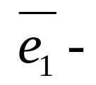
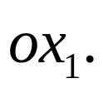
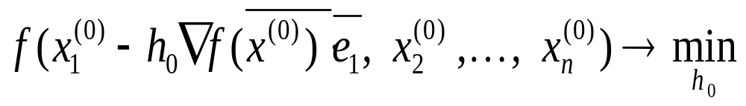

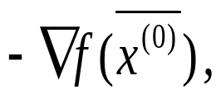
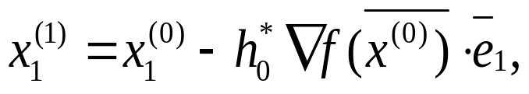
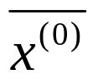
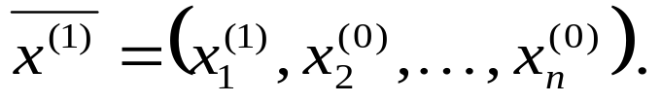
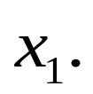

единичный вектор координатной оси
Решая одномерную задачу оптимизации
по переменной в направлении вектора антиградиента
найдем точку в которой
целевая функция принимает минимум. Т.е. от точки
переходим к точке
В этом состоит первый шаг оптимизации – спуск по
координате
Затем фиксируем все координаты, кроме и
рассматриваем целевую функцию этой переменной.

Slide 3
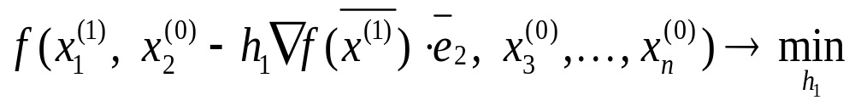
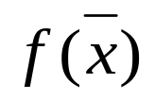
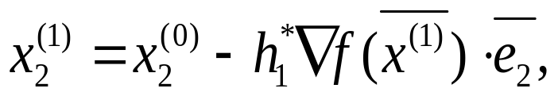
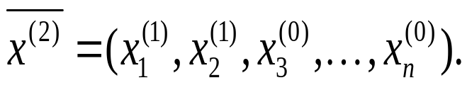
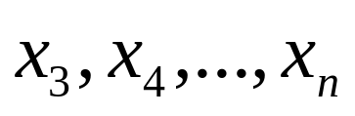
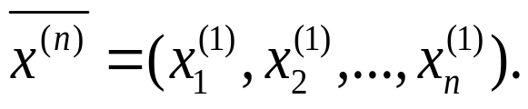
Снова решаем одномерную задачу оптимизации
и находим минимум при
т.е. точку
Аналогично проводится спуск по координатам
т.е. определяется точка
Далее осуществляется второй цикл оптимизации

Slide 4
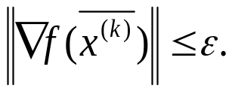

В качестве условия окончания поиска используется
близость к нулю нормы градиента
Геометрическая интерпретация метода при
приведена на рис. 3.8. Траектория спуска производится по
ломанной линии, состоящей из отрезков прямых
параллельных осям координат.

Slide 5
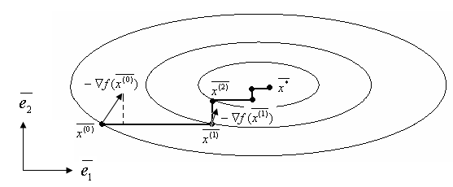


Slide 6
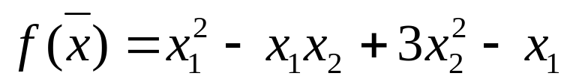
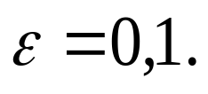
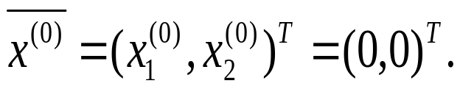
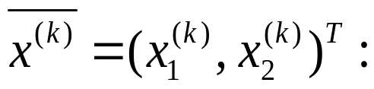
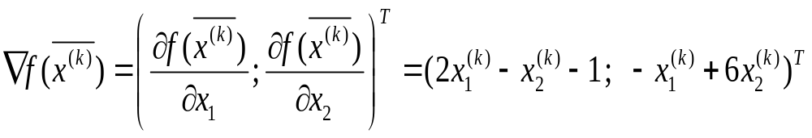
Пример 3.4. Найти минимум целевой функции
методом покоординатного спуска с точностью
Решение. За начальную точку примем
Найдем градиент функции в произвольной точке
.

Slide 7


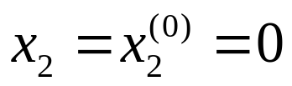
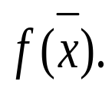
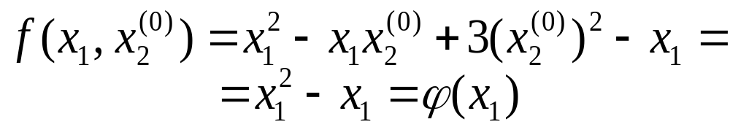
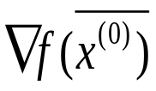

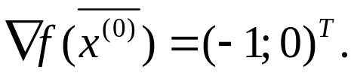

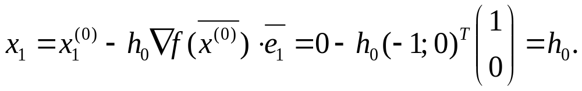
Итерация Спуск по координате Фиксируем
координату в целевой функции
Тогда
– функция одной переменной.
Вычислим градиент функции в начальной точке
Определим координату по формуле:

Slide 8


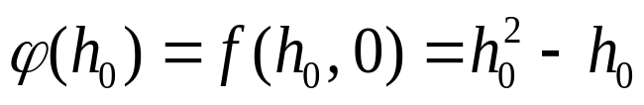
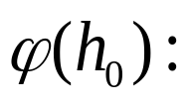
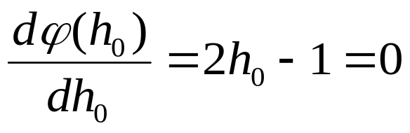
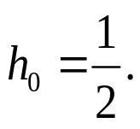
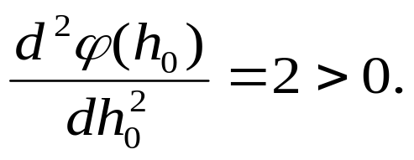
Подставляя координату точки в целевую функцию
получаем
- функция одной переменной.
Запишем необходимое условие безусловного
экстремума функции
В результате решения уравнения определим
Проверим выполнение достаточных условий экстремума:

Slide 9
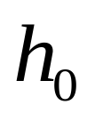
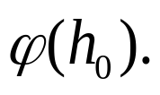
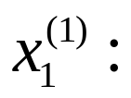
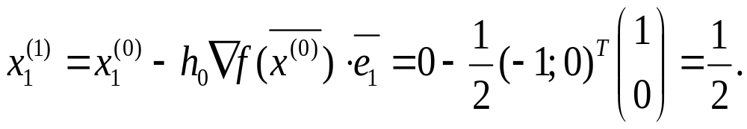
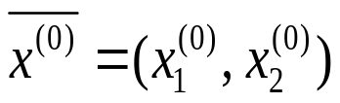
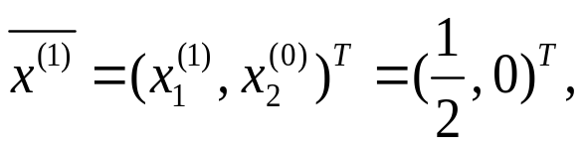

Найденное значение величины шага обеспечивает
минимум функции
По данной величине шага находим координату точки :
Таким образом, переходим от точки к точке,
в которой целевая функция
принимает наименьшее значение по координате
Проверим условие окончания процесса поиска.

Slide 10
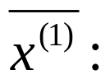
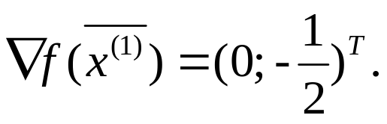
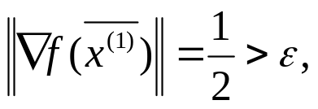
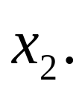

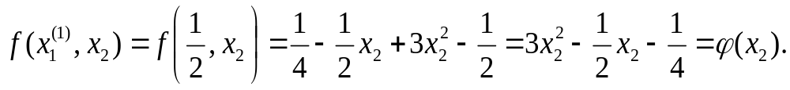


Для этого вычислим градиент целевой функции в
точке
Так как норма вектора градиента
то переходим к следующей итерации.
Итерация Спуск по координате Рассмотрим
целевую функцию этой переменной
Определим координату по формуле

Slide 11





Подставляя координату в целевую функцию
получаем
- функция одной переменной.
Запишем необходимое условие безусловного
экстремума функции
В результате решения уравнения определим

Slide 12







Проверим выполнение достаточных условий
экстремума:
Найденное значение величины шага обеспечивает
минимум функции
По данной величине шага находим координаты точки
Таким образом, переходим от точки к точке

Slide 13







в которой целевая функция принимает наименьшее
значение по координате
Проверим условие окончания процесса поиска. Для
этого вычислим градиент целевой функции в точке
Так как норма вектора то требуемая
точность достигнута и точка есть найденное
приближение точки минимума

Slide 14


Slide 15





При квадратичной интерполяции целевой функции
величину шага можно определить по формуле (3.7).
При ее использовании необходимо учитывать текущие
значения переменных на каждой итерации.
Для случая величина шага может быть
определена по формуле (3.8) следующим образом.
При спуске по координате значение Из
формулы (3.8)

Slide 16




имеем
При спуске по координате значение

Slide 17



Slide 18


Slide 19







д) метод сопряженных направлений (Флетчера-Ривса)
Определение. Два вектора и в пространстве
называют Н- сопряженными по отношению к матрице Н или
H- ортогональными, если
Если Н = Е (Е - единичная матрица), то векторы и
в соответствии с уравнением (3.9) ортогональны.
Приведем основные расчетные соотношения метода.
Зададимся точкой начального приближения и построим
первое приближение вида
где

Slide 20







Шаг выбирается из равенства
аналогично методу наискорейшего спуска.
Обозначим через вектор, определяющий
направление движения на м шаге. В общем случае
(k+1)-е приближение будем строить следующим образом:
где
Параметр выбирается так, чтобы движение в
различных итерациях процедуры (3.10) были взаимно Н
ортогональны

Slide 21




Таким образом в методе Флетчера-Ривса выбор
направления уменьшения функции на каждом шаге
определяется не только антиградиентом но
и направлением спуска на предыдущем шаге
При этом в точках последовательности градиенты
функций перпендикулярны.

Slide 22



Так как в n - мерном пространстве не может
существовать более чем n ортогональных векторов, то
для минимизации функции требуется не более n
итераций.
Шаг выбирается из условия
Для уменьшения влияния накапливающихся
погрешностей вычисления через каждые n итераций
проводят обновление метода, полагая

Slide 23

Критерием достижения заданной точности служит
Неравенство
Геометрическая интерпретация метода для n=2
изображена на рис. 3.12.

Slide 24



Slide 25







Пример 3.5. Найти минимум целевой функции
методом Флетчера-Ривса.
Решение. За начальную точку примем
Найдем градиент функции в произвольной точке
Вычислим градиент функции в начальной точке
.

Slide 26





Итерация Определим координаты точки
по формуле:
Найдем значение из условия
Подставляя координаты точки в целевую функцию
получаем
- функция одной переменной.

Slide 27








Запишем необходимое условие безусловного
экстремума функции
В результате решения уравнения определим
Проверим выполнение достаточных условий экстремума:
Найденное значение величины шага
обеспечивает минимум функции По данной
величине шага находим координаты точки
.

Slide 28







  Итерация Определим координаты точки
где
Определим составляющие вектора
.

Slide 29





С учетом полученных соотношений
Определим Для этого подставим координаты
вектора в целевую функцию

Slide 30




Проверим выполнение достаточного условия
экстремума:
Найденное значение величины шага обеспечивает
минимум функции По данной величине шага
находим координаты точки
Окончательно

Slide 31



Отметим, что расчеты методами наискорейшего
градиентного спуска и покоординатного спуска дали
приближенное значение точки минимума
При квадратичной интерполяции целевой функции
величину шага в методе Флетчера-Ривса можно
определить по формуле, аналогичной формуле (3.7) метода
наискорейшего градиентного спуска

Slide 32




где - матрица Гессе, вычисленная в точке
Для функции двух переменных формула (3.11)
принимает вид:

Slide 33




где коэффициенты и определяются в
зависимости от номера итерации по формулам:

Slide 34


Slide 35



